Slide 1
Domain Model
技術開發暨服務處
蘇瑞亨

Slide 2
Logical to Physical

Slide 3
Logical to Physical
Logical
  3_{rd}NF（降低資料重複性，避免更新異常）
  沒有重複群（每個屬性只能存放單一值）
  沒有部份相依
  沒有遞移相依
Physical
  denormalize for 效能、易於存取
  增加計算出來的欄位
  把Table 合併/拆散

Slide 4
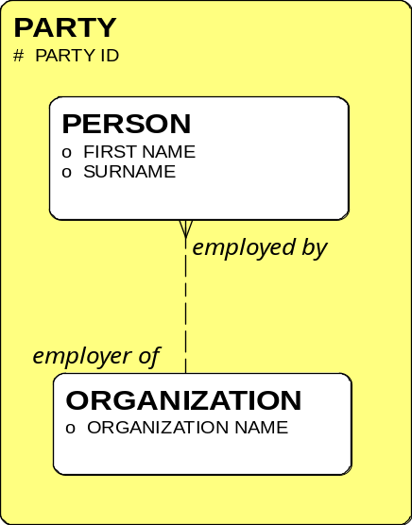
Supertype and Subtype 的實作
Party
Party(Person)
Party type
Organization
Party
Person
Organization
Person
Organization

Slide 5
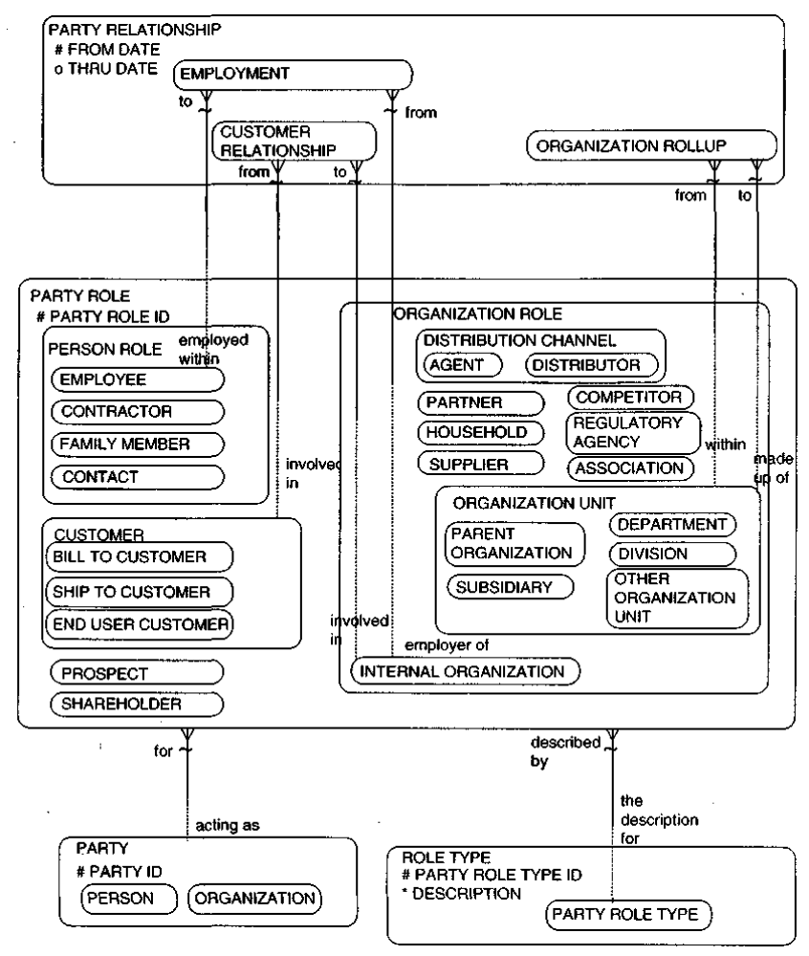
一個Model 各種設計選擇

Slide 6
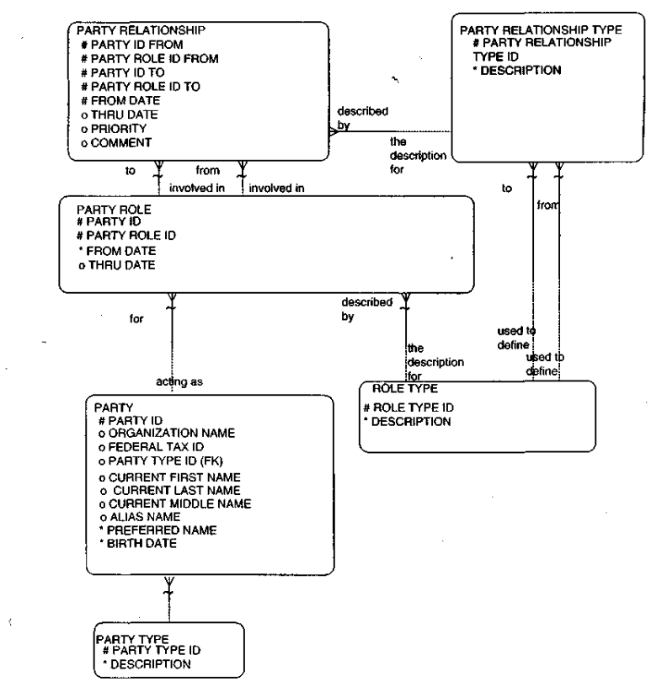
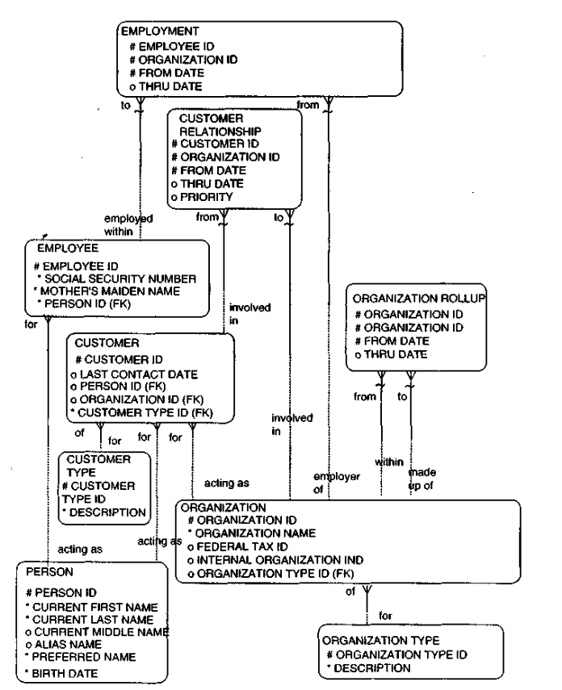
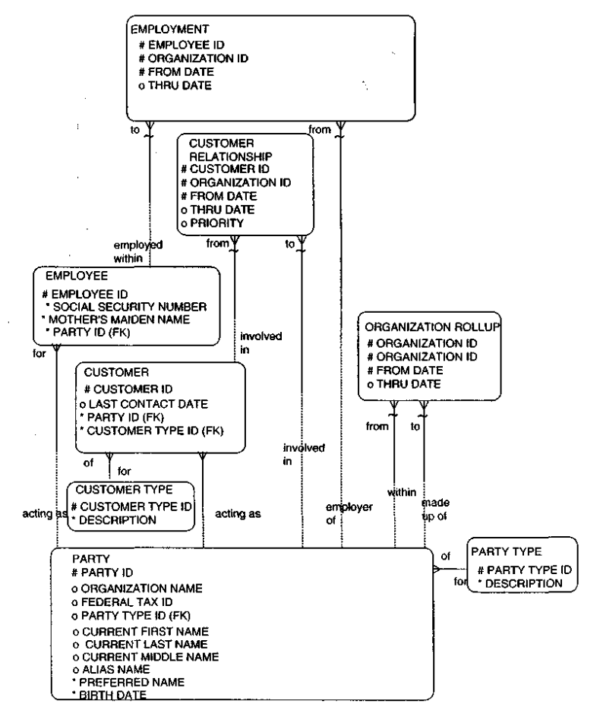
Notes:
Party 拆出Person, Org, 在找Customer時會比較困擾
但是Party Role 拆出Employee, Customer 在實作上比較方便(常見)
如果Party 不拆出來，取捨是：Table中有很多浪費的欄位

Slide 7
TYPE
職稱
職等
職級
CodeType | Code | Name
職稱 | 00 | 董事長
職稱 | 01 | 總經理
性別 | F | 女生
性別 | M | 男生
縣市 | 01 | 台北市
縣市 | 02 | 新北市
區/鄉/鎮/市 | 104 | 中山區
區/鄉/鎮/市 | 116 | 文山區
00 董事長
01 總經理
1 職等1
2 職等2
1 職級1
2 職級2
性別
血型
婚姻
F 女生
M 男生
A A型
B B型
01 未婚
02 已婚
縣市
區/鄉/鎮/市
里
01 台北市
02 新北市
104 中山區
116 文山區
10401 晴光里
10402 圓山里
Code
1..*
1..1
CodeType

Slide 8
TYPE
職稱
職等
職級
CodeType | Code | Name
職稱 | 00 | 董事長
職稱 | 01 | 總經理
性別 | F | 女生
性別 | M | 男生
縣市 | 01 | 台北市
縣市 | 02 | 新北市
區/鄉/鎮/市 | 104 | 中山區
區/鄉/鎮/市 | 116 | 文山區
00 董事長
01 總經理
1 職等1
2 職等2
1 職級1
2 職級2
性別
血型
婚姻
F 女生
M 男生
A A型
B B型
01 未婚
02 已婚
縣市
1..*
區/鄉/鎮/市
1..*
里
1..1
1..1
01 台北市
02 新北市
104 中山區
116 文山區
10401 晴光里
10402 圓山里
Code
1..1
CodeType
1..*
0..1
0..*
Table 要做什麼調整？

Slide 9
Example：一個Entity 拆成多個 Table
Employee
  Profile (Party)
  Employee
  差勤主檔
  薪資主檔
考量
  Transaction
  Dead lock

Slide 10
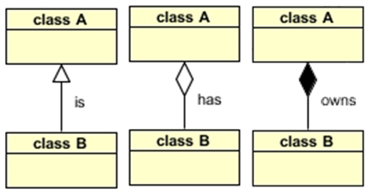
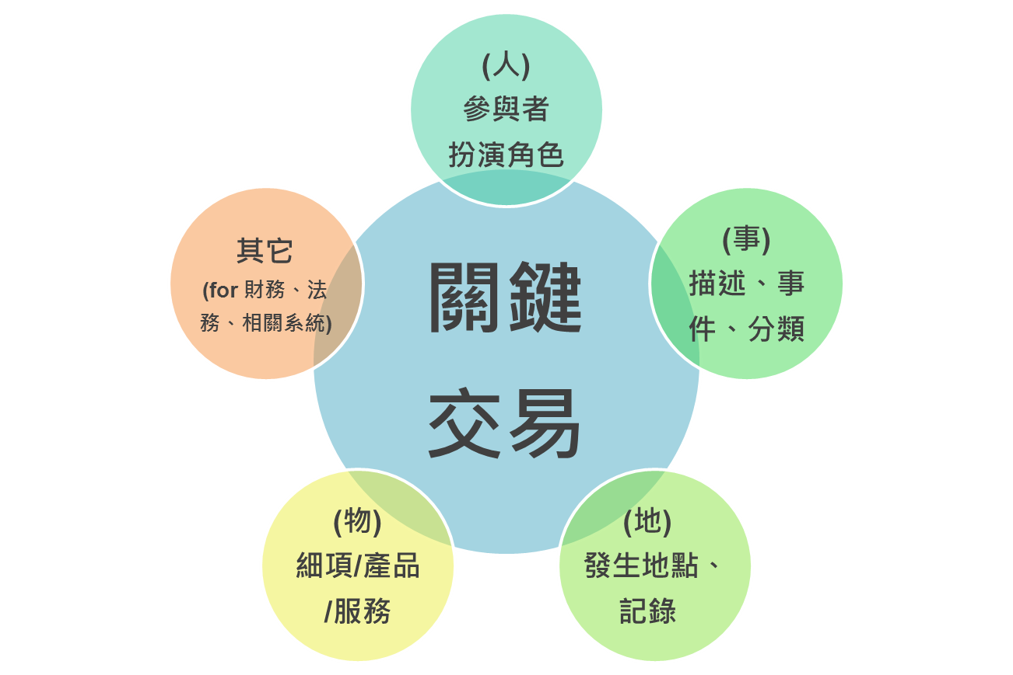
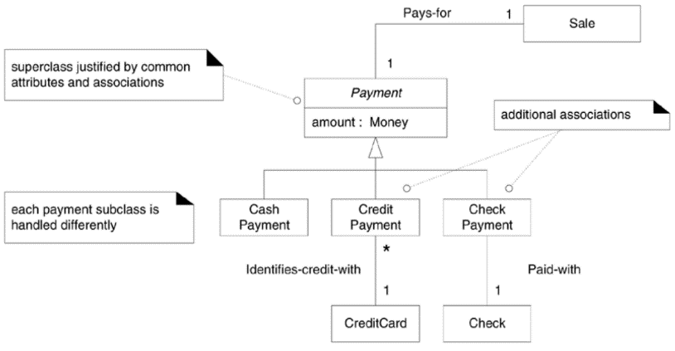
重點整理-1

Slide 11
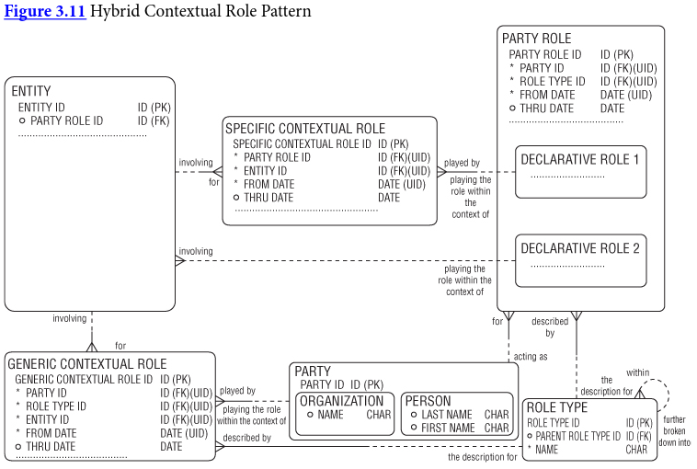
重點整理-2

Slide 12
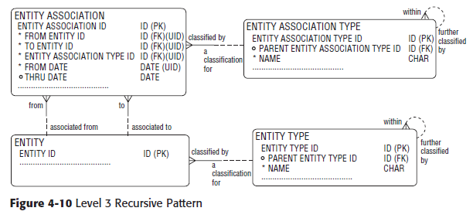
重點整理-3

Slide 13
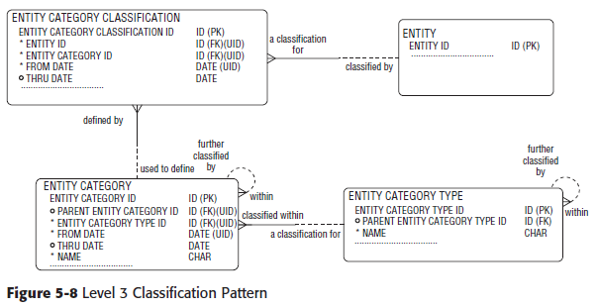
重點整理-4

Slide 14
重點整理-5
Checklist
  1:1的關聯是否都有獨立存在的原因
  *:* 的關聯要用Association Entity
  是否需要記錄歷程(時間因素)
  是否會有Multi-value的可能
提醒
  了解Domain本質
    如：圖書 vs 館藏
  逐步建構推疊，不是先射箭再畫靶
    所以要從下往上畫
    reference entity first, transaction entity next

Slide 15

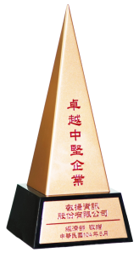

Q&A
www.gss.com.tw
www.gsscloud.com

